Slide 1
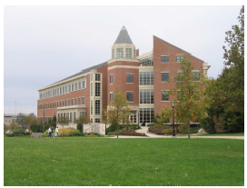

Presentazione
SUMMER BUSINESS PROGRAM 2021
19 Febbraio 2021

Slide 2
Di che cosa parleremo
1. Che cos’è il Summer Business Program
2. Com’è nato
3. Come si è sviluppato
4. Chi è il nostro partner
5. Cosa dicono di noi
6. Impostazione della didattica
7. Che cosa fare per partecipare
8. Date 2021 e condizioni di partecipazione
9. Alcuni appuntamenti ricorrenti

Slide 3
1. Che cos’è il Summer Business Program
E’ un accordo tra l’Università degli Studi di Bergamo e la University of Missouri – Columbia per la realizzazione di corsi che si tengono presso il Dipartimento di Scienze Aziendali, della nostra università durante il (maggio-giugno).
I moduli didattici vengono erogati in lingua inglese a
gruppi misti di studenti italiani-Erasmus e americani dei rispettivi corsi di laurea triennale.
La pandemia non ha permesso lo scorso e l’attuale AA di ricevere a Bergamo studenti e Professori.

Slide 4
2.Come è nato?
1997: Il prof. Ulisse Belotti incontra a Bergamo il prof. Gleen Pierce della MU;
1998: sigla del primo accordo
2001: Il prof. Chuck Franz della MU viene a Bergamo e propone di tenere l’anno successivo un corso di project management presso Unibg. Incontra la Preside prof.ssa Bertocchi e il Prof. Mauro Cavallone il quale si impegna a tenere un corso di Marketing internazionale in inglese iniziando un percorso didattico a gruppi misti (italiani e americani) sui due corsi.
2001-2018: accordi rinnovati nel tempo con numeri crescenti per studenti e corsi erogati
2019 : nuovo accordo per i prossimi 5 anni
2020: a causa della pandemia i due corsi sono stati erogati solo a studenti ITA e Erasmus
2021: tre corsi proposti e tre docenti della Missouri University insegneranno on line 10 ore ciascuno insieme a docenti unibg

Slide 5
3. Come si è sviluppato
Oltre 2.000 studenti coinvolti dall’inizio della partnership
Americani
Erasmus
Italiani

Slide 6
4.Chi è il nostro partner
L’Università del Missouri-Columbia è stata fondata nel 1839, prima università pubblica a ovest del fiume Mississippi. Tredici “dipartimenti” intesi come facoltà e 116 indirizzi di studio.
Circa 22.500 studenti
Una città che vive intorno e a supporto dell’università. Un campus unico con strutture di accoglienza e sportive moderne a supporto del benessere degli studenti.
www.mizzou.edu

Slide 7
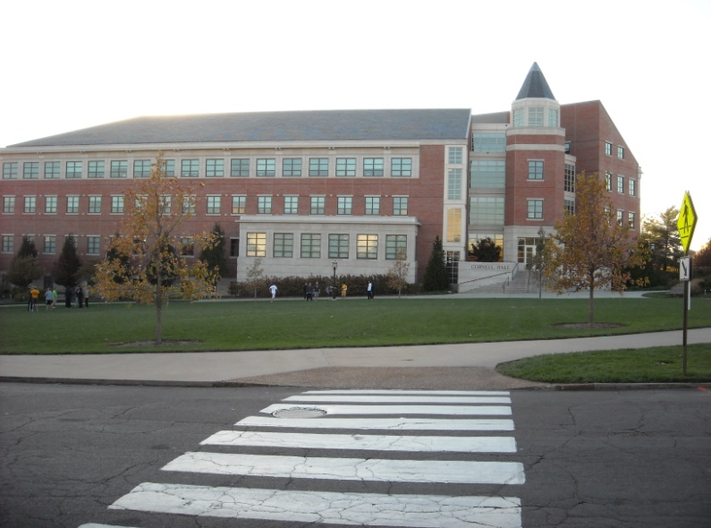
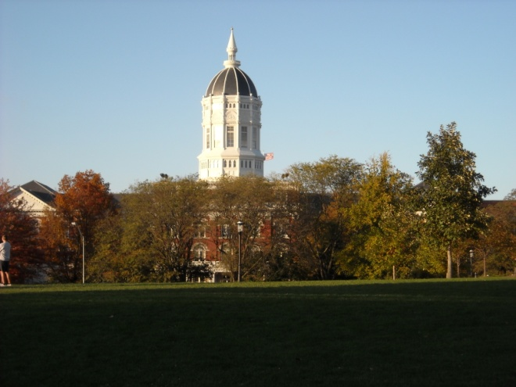
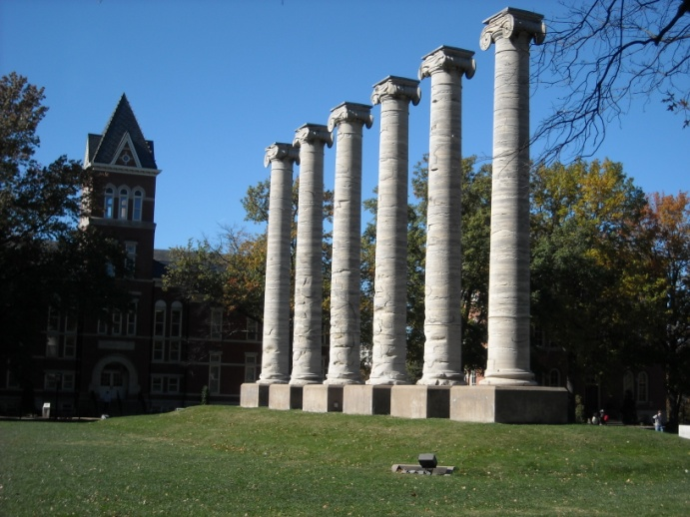
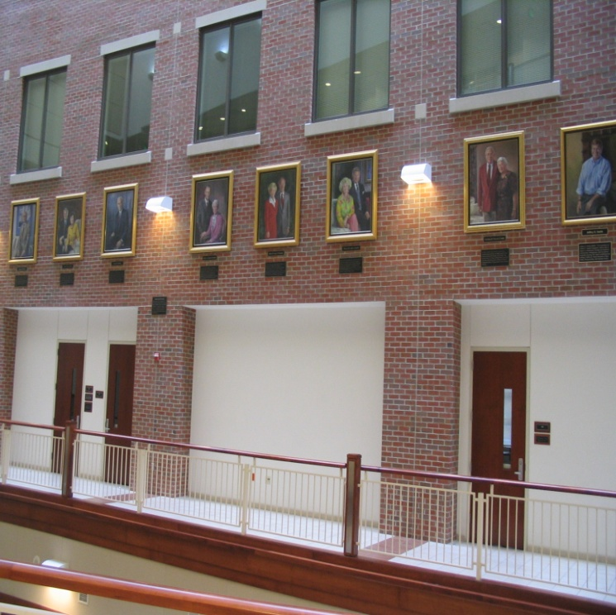
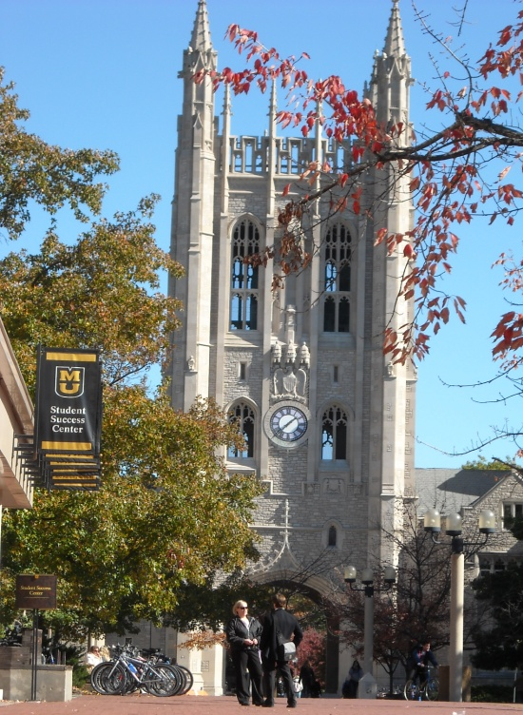
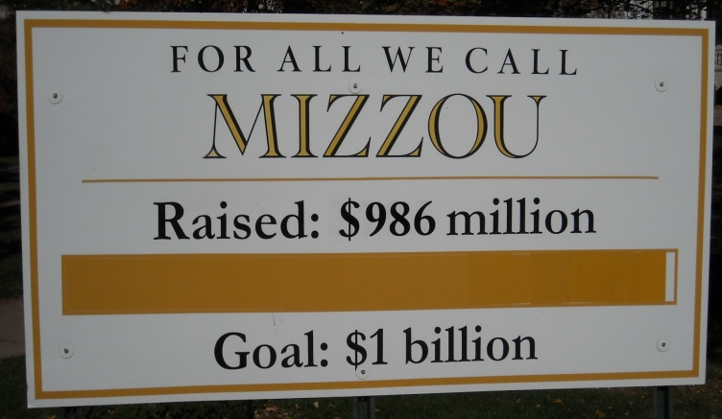
4.Chi è il nostro partner

Slide 8
5. Cosa dicono di noi…

Slide 9
6.Impostazione della didattica
I corsi (6 CFU) per A.A. 2020-2021
Ogni corso da 36 ore avrà:
26 ore di lezioni di un Professore Unibg
Banks and Insurance Companies - Laura Viganò
International Marketing - Mauro Cavallone
Organizational Design and Behaviour - Luca Carollo
e 10 di un Professore delle Missouri University
Banks and Insurance Companies -Joe Hegger
International Marketing -Courtney Cothren
Organizational Design and Behaviour - Gay Galbright

Slide 10
7. Che cosa fare per partecipare
Rispondere al bando che trovate sul sito dell’università
entro 22 marzo 2021
Disponibilità:
60 posti per studenti italiani
15 posti per studenti Erasmus
Logica di ammissione legata alla priorità.
Gli studenti indicato le preferenze: assegnazione
ai corsi in base alla disponibilità mantenendo
bilanciale le 3 classi
Tutte le informazioni sono su https://www.unibg.it/summer-business-program-missouri

Slide 11
8. Date 2021 e condizioni di partecipazione
17 maggio (lunedì): Presentazione corsi ore 18 aula Galeotti
10 maggio (martedì): Inizio lezioni
9 giugno (venerdì): Termine lezioni
10 giugno (giovedì) Esami
La frequenza è obbligatoria: chi non frequenta almeno il 75% delle ore è escluso dal programma
Ogni studente può frequentare uno o due corsi
Le attività collaterali (visite aziendali, eventi e cene ) fanno parte del percorso di apprendimento
Rivolto a Studenti del 2° e 3° anno e fuori corso
I corsi sono da 6 cfu ciascuno

Slide 12
Domande e termine di presentazione
Per iscriversi il candidato dovrà̀ compilare obbligatoriamente la domanda di preiscrizione online, disponibile sul sito web del Dipartimento di Scienze Aziendali al seguente link http://elearning.unibg.it/registra2011.nsf/2021sbp-2020-21?openform dal giorno 5 febbraio 2021 dalle ore 8.00 ora italiana (GMT + 1) al giorno 22 marzo 2021 ore 23.59 ora italiana (GMT + 1).
La stessa domanda, stampata e firmata in originale, dovrà̀ essere scansita e inviata via email a economia@unibg.it, accompagnata da scansione di un documento di identità̀, entro le ore 12.00 di lunedì̀ 29 marzo 2021.
In caso di mancato invio della domanda entro il termine suddetto, l’iscrizione alla selezione sarà̀ annullata.

Slide 13
Grazie per la vostra attenzione!
Se siete interessati rispondete al bando entro il 22 marzo 2021 ore 23.59 ora italiana
Prof. Mauro Cavallone

